Slide 1
7.6 空间曲线及其方程

Slide 2
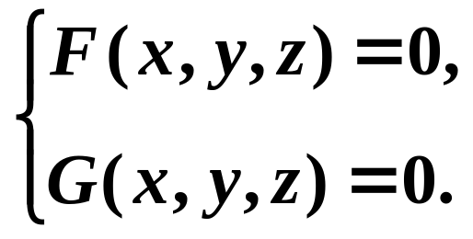
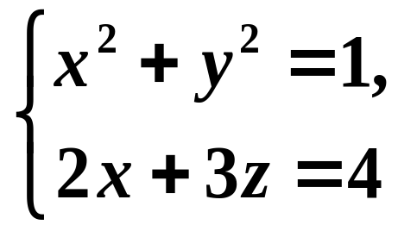


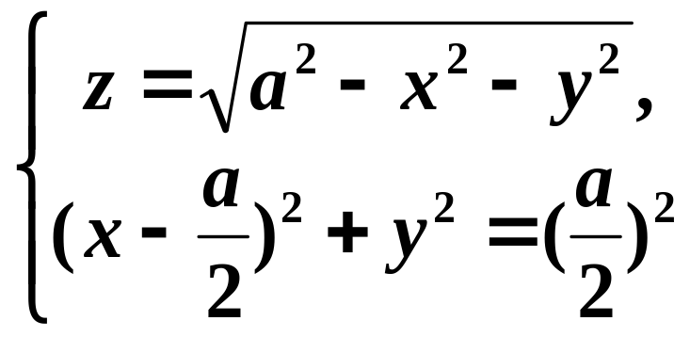

7.6.1 空间曲线的一般方程
定义1
空间曲线C可看作空间两曲面的交线.
空间曲线的一般方程
方程组
表示怎样的曲线?
方程组
表示怎样的曲线?

Slide 3

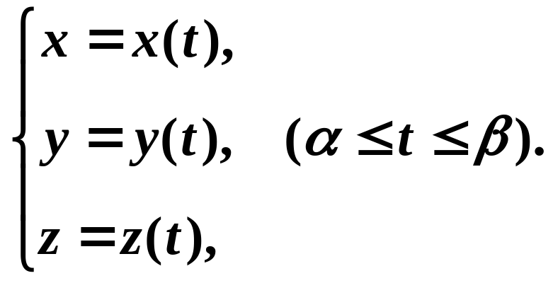




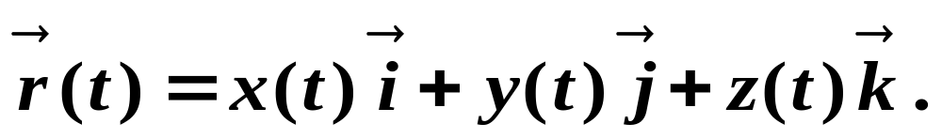
7.6.2 空间曲线的参数方程
空间曲线C可看成动点
P(x,y,z)在空间移动的轨迹.
定义2
空间曲线的参数方程
定义3
空间曲线C可看成是一元向量值函数的图形.

Slide 4














Slide 5
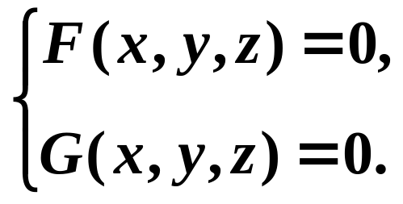

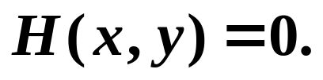

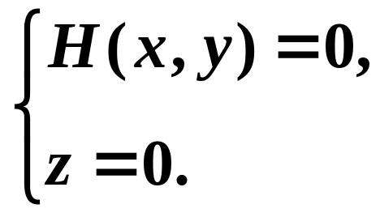


7.6.3 空间曲线在坐标平面内的投影曲线
设空间曲线C的一般方程：
曲线关于 面的投影柱面:
空间曲线在 面上
的投影曲线:

Slide 6


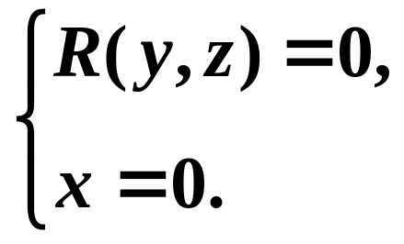




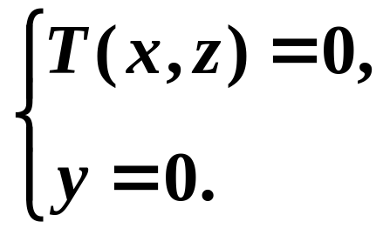



设空间曲线C的一般方程：
yOz面上的投影曲线:
xOz面上的投影曲线:

Slide 7
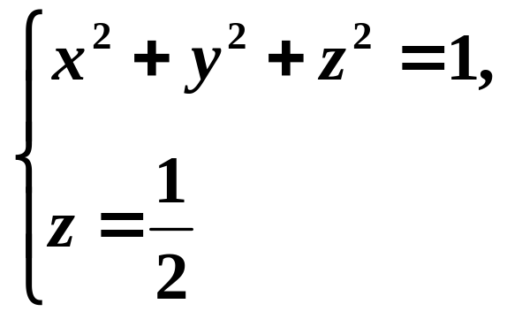

求曲线 在坐标面上的投影.

Slide 8

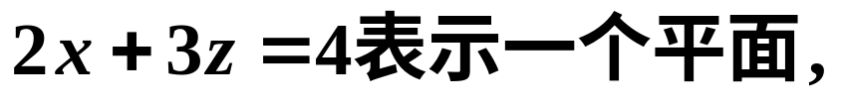
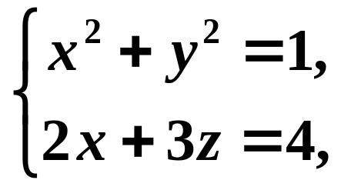
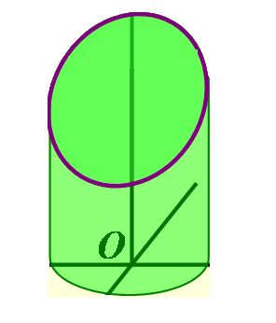

方程组
表示怎样的曲线?
表示圆柱面与平面的交线.

Slide 9

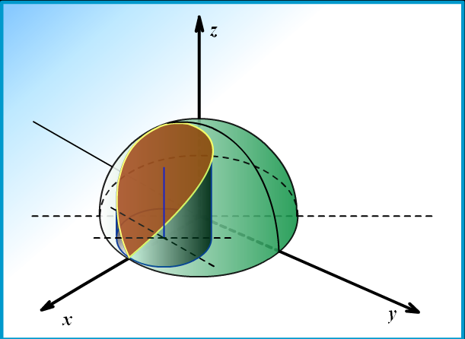
方程组
表示怎样的曲线?

Slide 10
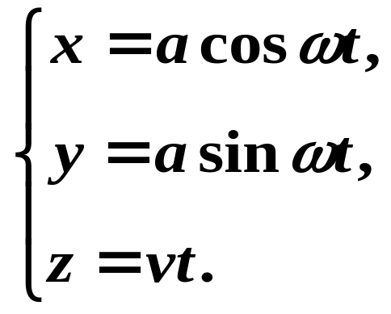
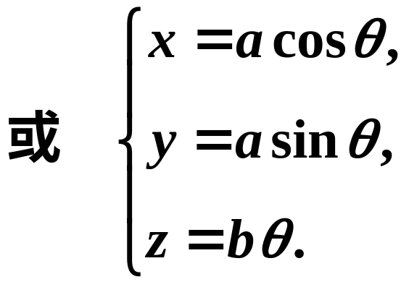
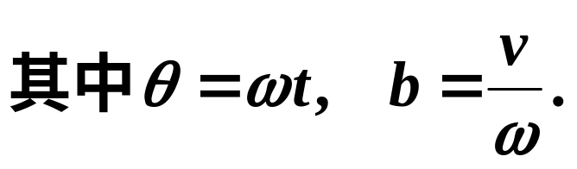
取时间 t为参数，
螺旋线的参数方程为:

Slide 11
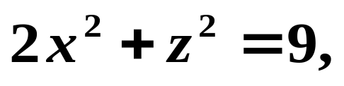
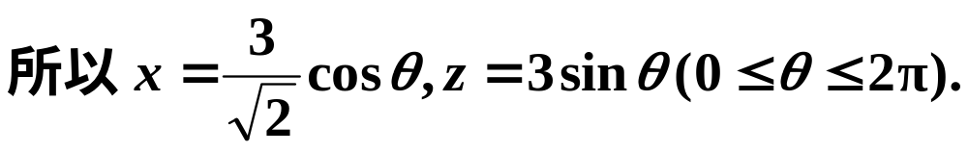
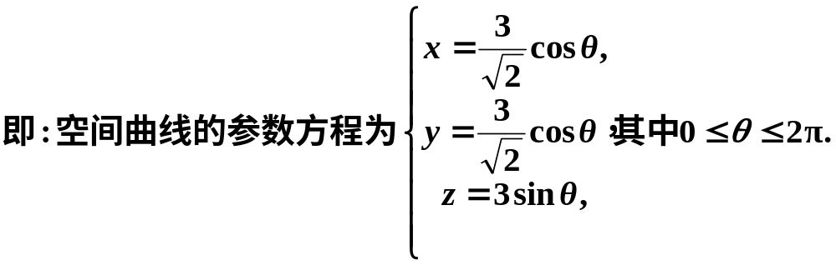
：

Slide 12
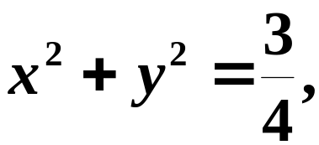
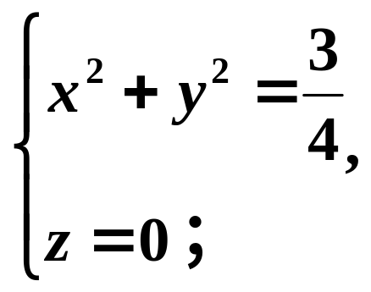
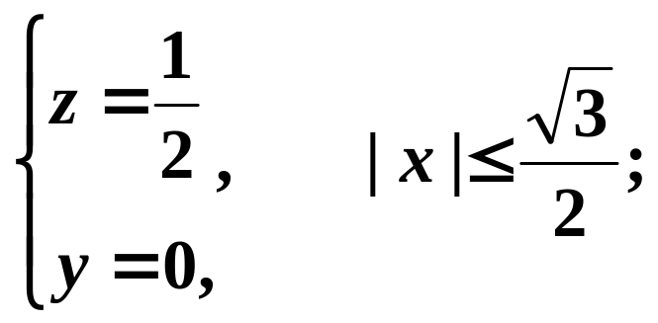
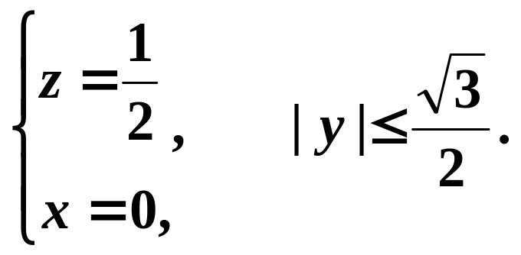
求曲线 在坐标面上的投影.
(1)消去变量z后得：
在xOy面上的投影为
(2)在xOz面上的投影为线段
(3)在yOz面上的投影也为线段

Slide 13
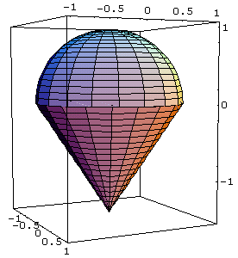
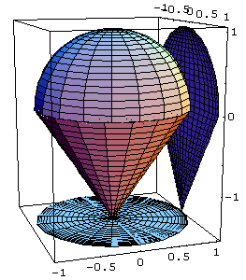
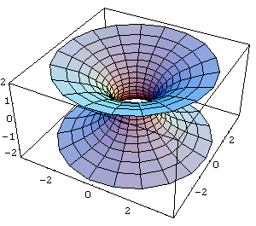
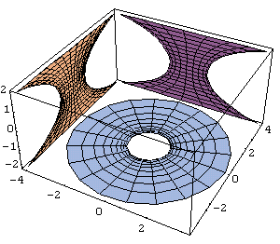
空间立体或曲面在坐标面上的投影.
空间立体
曲面

